Slide 1
2. Основні поняття туризму. Туристичний сленг.

Slide 2
2.1. Туризм як форма організація вільного часу і сфера господарської діяльності

Slide 3
Що таке туризм?
Туризм – це діяльність відвідувачів, які їдуть до основного місця призначення за межами звичайного середовища (за умови, що тривалість такої поїздки становить менше ніж рік), з будь-якою основною метою – бізнес, відпочинок або інші особисті цілі, окрім як з метою працевлаштування у місці візиту.

Slide 4
Що таке туризм?
Туризм – це тимчасовий виїзд особи з місця проживання в оздоровчих, пізнавальних, професійно-ділових чи інших цілях без здійснення оплачуваної діяльності в місці, куди особа від'їжджає.

Slide 5
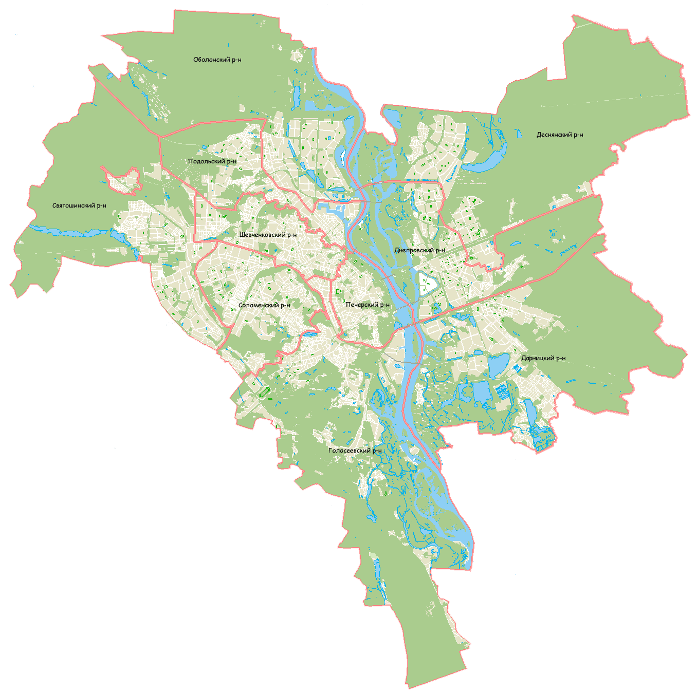
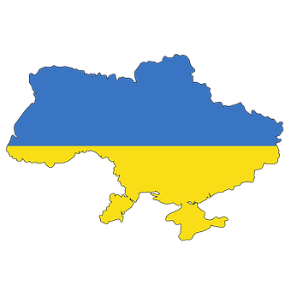
По-перше, подорож завжди припускає поїздку за межі звичайного середовища перебування людини
місце відвідування стосовно, так званого, «звичайного середовища» характеризується двома параметрами - частотою відвідування об'єкта або місця, що є метою поїздки, і його віддаленістю від «звичайного середовища». Щоденні поїздки на роботу або до батьків навіть за 100 км – це не туризм! Виїзд в межах великого міста з ночівлею в наметі – туризм!
«Звичайне середовище»

Slide 6
Другою загальною ознакою різних визначень туризму є наявність мети подорожі.
Третьою ознакою є обмеженість подорожі в часі, що припускає обов'язкове повернення людини до свого постійного місця проживання, або, інакше кажучи, у звичайне середовище перебування.
Четверта загальна ознака туризму – подорож припускає відсутність оплачуваної діяльності туриста в місцях його перебування по всьому туристичному маршруті.
П'ята ознака. Туристична поїздка, як правило, відбувається у вільний від роботи час.

Slide 7
Рекреація – це відновлення чи відтворення фізичних і духовних сил, витрачених людиною в процесі життєдіяльності; рекреація включає різноманітні види діяльності у вільний час, спрямовані на відновлення сил і задоволення широкого кола особистих і соціальних потреб та запитів.
Outdoor recreation
Indoor recreation

Slide 8
Форми використання часу, відведеного на рекреацію
Лікування/ оздоровлення
Відпочинок
Туризм

Slide 9
В огляді значень поняття "дозвілля" доцільно виокремити три основні підходи до його вжитку:
часовий підхід, коли дозвілля є формою вільного часу для особистості, простором для розвитку її здібностей, умінь і набуття навичок;
об'єктивний підхід, при якому дозвілля розуміється як протилежне роботі заняття, тобто це будь-який неробочий або той, що лишається після роботи, час;
суб'єктивний підхід, при застосуванні якого дозвілля визначається характеристиками індивідуума та особливостями його світосприйняття.

Slide 10
Туризм – це особливий вид споживання туристами матеріальних благ, послуг і товарів, який виділяється в окрему сферу господарства, що забезпечує туриста всім необхідним: транспортними засобами, об'єктами харчування, розміщення, культурно-побутовими послугами, розважальними заходами.

Slide 11
Про що «каже» Національний класифікатор видів економічної діяльності
Група | Назва видів економічної діяльності та пояснення до них
79.11 | Діяльність туристичних агентств Цей клас включає: діяльність агентств, задіяних в організації подорожей, турів і наданні послуг із розміщення для короткотермінового проживання на основі їх оптового та роздрібного продажу широкому колу споживачів або комерційним клієнтам
79.12 | Діяльність туристичних операторів Цей клас включає: організацію та проведення турів, що їх реалізують через туристичні агентства або безпосередньо туристичними операторами. Організація турів може включати: перевезення; забезпечення місця проживання; харчування; відвідування музеїв, місць історичних і культурних пам'яток, театральних, музичних або спортивних заходів

Slide 12
Про що «каже» Національний класифікатор видів економічної діяльності
Група | Назва видів економічної діяльності та пояснення до них
79.90 | Надання інших послуг бронювання та пов'язана з цим діяльність Цей клас включає: інші послуги з бронювання, пов'язані з туристичними послугами: бронювання транспорту, готелів, ресторанів, прокату машин, розважальних, спортивних заходів тощо надання інших послуг, пов'язаних зі службою попередніх замовлень продаж квитків на театральні, спортивні та інші розважальні заходи послуги з надання підтримки та допомоги приїжджим: надання інформації щодо турів послуги туристичних гідів діяльність, спрямовану на розвиток туризму

Slide 13
2.2. Закон України «Про туризм» – основний документ професіоналу турбізнесу

Slide 14
Закон України «Про туризм» складається з восьми розділів:
Загальні положення;
Державна політика та державне регулювання в галузі туризму;
Безпека туризму;
Організація туристичної діяльності;
Професійна підготовка фахівців та наукове забезпечення туризму. Об’єднання підприємств та неприбуткові організації в галузі туризму;
Контроль за діяльністю в галузі туризму. Відповідальність за порушення законодавства України про туризм;
Міжнародне співробітництво в галузі туризму;
Прикінцеві та перехідні положення.

Slide 15
Держава проголошує туризм одним з пріоритетних напрямів розвитку економіки та культури й створює умови для туристичної діяльності. Це означає, що ця сфера має бути надана державна підтримка.
центральний орган виконавчої влади у сфері туризму
органи місцевого самоврядування
місцеві державні адміністрації

Slide 16
Інформація про умови надання туристичних послуг
місце надання туристичних послуг
програма туристичного обслуговування
характеристика транспортних засобів
характеристика засобу розміщення
види та способи забезпечення харчування
мінімальний розмір групи
ціна туристичних послуг

Slide 17
Коли туроператор може змінити ціну туру?
допускається лише у разі необхідності врахування зміни тарифів на транспортні послуги, запровадження нових або підвищення чинних ставок податків і зборів та інших обов'язкових платежів, зміни курсу гривні до іноземної валюти, в якій виражена вартість туру.
можлива не пізніше як за 20 днів до початку туристичної подорожі і не може перевищувати п'яти відсотків його початкової ціни; якщо вища, то турист має право відмовитися від виконання договору.

Slide 18
Що робити в умовах зміни обставин туру?
Туроператор (турагент) зобов'язаний не пізніше як через один день з дня, коли йому стало відомо про зміну обставин, та не пізніше як за три дні до початку туристичної подорожі, повідомити туриста про таку зміну
Туроператор або турагент вправі відмовитися від виконання договору лише за умови повного відшкодування замовникові збитків, підтверджених у встановленому порядку та заподіяних внаслідок розірвання договору, крім випадку, якщо це відбулося з вини туриста.

Slide 19
2.3. Туристична статистика. Мандрівники, відвідувачі, туристи.

Slide 20
В Україні джерелами статистичної інформації у сфері туризму є:
державні статистичні спостереження;
адміністративні дані
окремі додаткові (спеціальні) статистичні дослідження
експертні оцінки

Slide 21
Форма 1-туризм (для юридичних осіб)

Slide 22
Форма 1-туризм (для ФОП)

Slide 23
Форма 1-туризм

Slide 24
Відвідувач – це мандрівник, який здійснює подорож до будь-якого місця призначення, що знаходиться за межами його звичайного середовища, на термін менше ніж рік з будь-якою головною метою (ділова поїздка, відпочинок або інша особиста мета), за винятком мети працевлаштування на підприємство, зареєстроване в країні або місці відвідування.
Відвідувач ≠ Мандрівник

Slide 25
Турист - особа, яка здійснює подорож по Україні або до іншої країни з не забороненою законом країни перебування метою на термін від 24 годин до одного року без здійснення будь-якої оплачуваної діяльності та із зобов'язанням залишити країну або місце перебування в зазначений термін.
ціль подорожі не має суперечити законам країни перебування
вітчизняний турист, виїжджаючи за кордон, бере на себе зобов'язання покинути країну або місце перебування в строк, зазначений у документах, на підставі яких відбувається поїздка

Slide 26
Для терміна «турист» загальні ознаки поняття полягають у такому
Переміщення за межі звичайного середовища перебування
Без цілей заробітку в місці перебування
Перебування поза звичайним середовищем на певний строк
Повернення у звичайне середовище перебування

Slide 27
2.4. Туристичний сленг: спеціальна термінологія для розуміння представників турбізнесу

Slide 28
Standard
Family room
Junior suite
Suite room

Slide 29
Single room
Double room
TWIN
TRPL room

Slide 30
Deluxe Suite
Studio
Duplex
Connected rooms

Slide 31
HV-1
HV-2

Slide 32
GV
SV
PV
BV

Slide 33
A la carte
Шведський стіл
table d'hôte

Slide 34
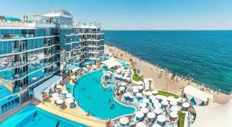
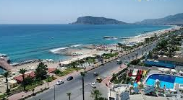
Елотмент
Комітмент
Анімація
ROH

Slide 35
Ваучер
ІНФОТУР
Work shop
Стоп-лист
FAM-ТУР

Slide 36
Дестинація в туризмі - це територія, на якій пропонується певний набір послуг, що відповідають попиту туриста на перевезення, ночівлю, харчування, відпочинок, розваги тощо.

